Slide 1

Module 0 : Introduction (Connaître Son Public)
Grace à:
Dr. Erin Parkes
Jenna Richards
CC-BY NC SA 4.0

Slide 2

Objectif du module d'introduction
Introduire les concepts de neurodiversité et de handicap afin de poser les bases des Modules 1 à 3 de l’OER.

Slide 3

Cours d’aujourd’hui
Revoir nos objectifs d’apprentissage
Introduire le sujet de l’inclusivité et de l’accessibilité
Définir les terminologies liées à la neurodiversité et au handicap
Discuter des diagnostics courants que vous pourriez rencontrer parmi les membres du public lors d’événements en arts de la scène
Comparer et opposer la musicothérapie et les pratiques de performance
Présenter des lectures complémentaires (inclure diverses ressources, liens, vidéos)

Slide 4
Objectifs d’apprentissage
Définir les termes neurodivergent et neurodivergence, neurodivers, neurotypique, handicap, ainsi que d’autres termes courants pertinents pour les publics des concerts adaptés, dans un sens général.
1
Identifier les diagnostics courants des personnes susceptibles d’assister à des concerts adaptés.
2

Slide 5
Définir le handicap
Commission ontarienne des droits de la personne définit le terme handicap comme suit :
Tout degré d’incapacité physique, d’infirmité, de malformation ou de difformité causé par une blessure corporelle, une anomalie congénitale ou une maladie, y compris, sans limiter la portée générale de ce qui précède, le diabète sucré, l’épilepsie, une lésion cérébrale, tout degré de paralysie, une amputation, un manque de coordination physique, la cécité ou un trouble de la vue, la surdité ou un trouble de l’ouïe, le mutisme ou un trouble de la parole, ou le recours physique à un chien-guide ou à un autre animal, à un fauteuil roulant ou à un autre appareil ou dispositif de correction, un trouble mental ou une déficience intellectuelle, un trouble d’apprentissage ou un dysfonctionnement dans un ou plusieurs des processus liés à la compréhension ou à l’utilisation de symboles ou du langage parlé, un trouble mental, ou une blessure.
https://www3.ohrc.on.ca/en/policy-ableism-and-discrimination-based-disability/2-what-disability#:~:text=A%20disability%20may%20be%20the,people's%20full%20participation%20in%20society.

Slide 6

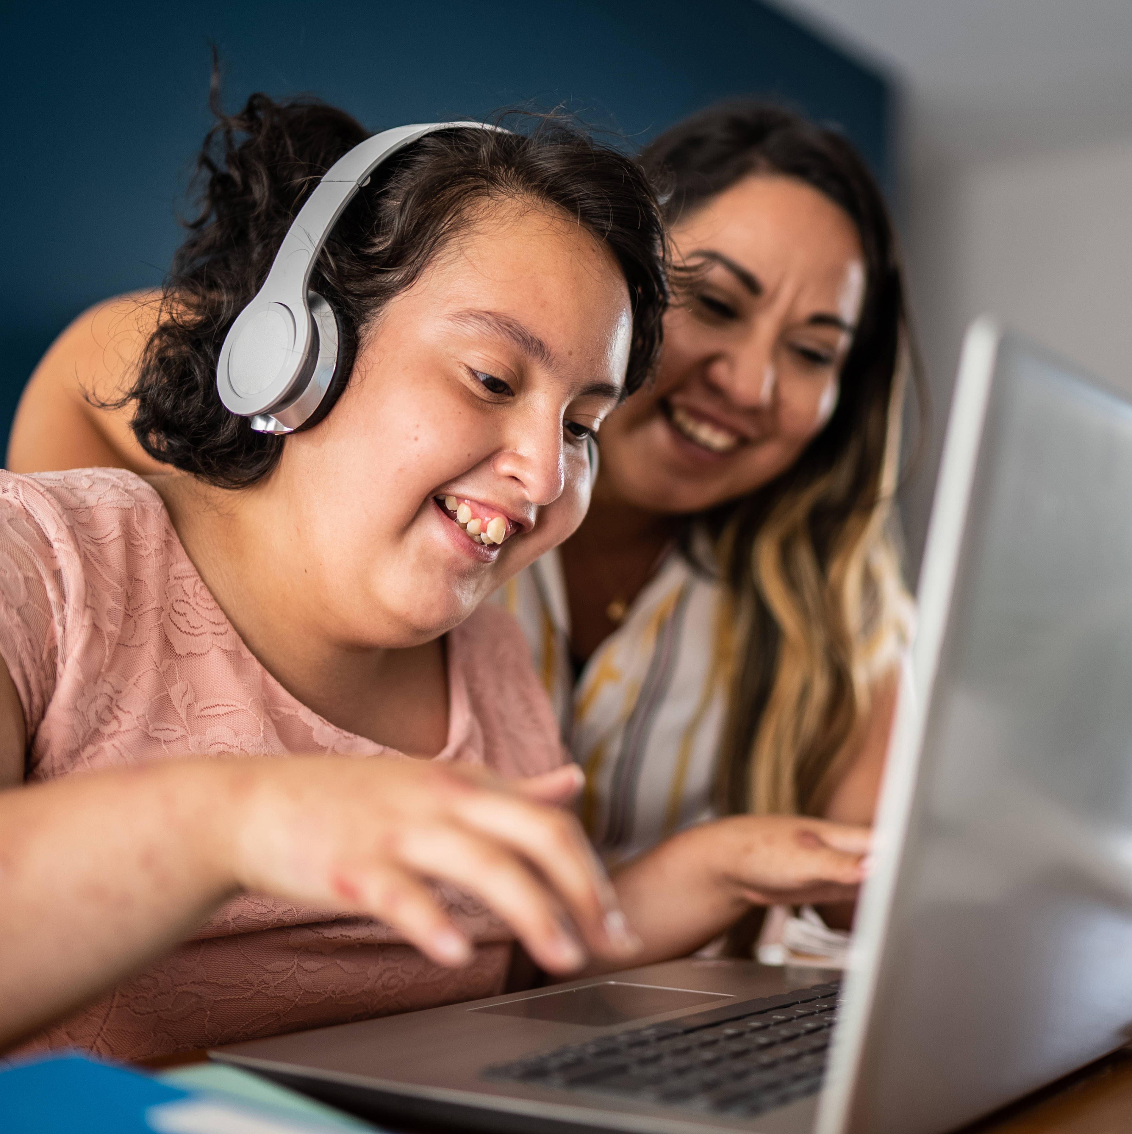
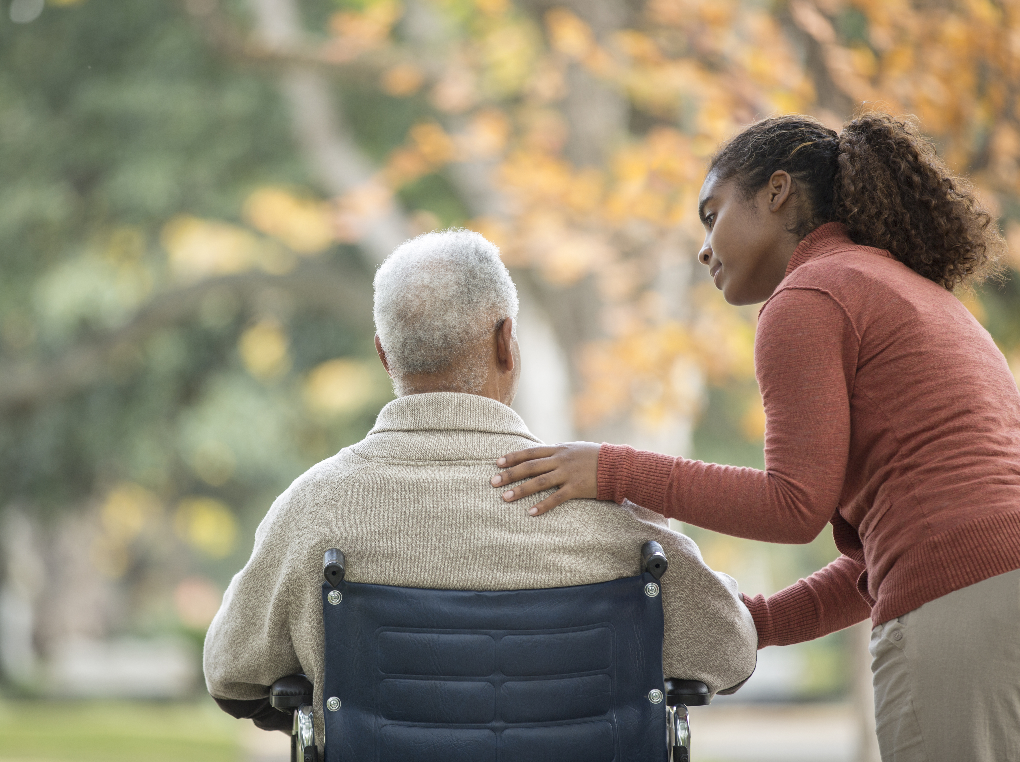
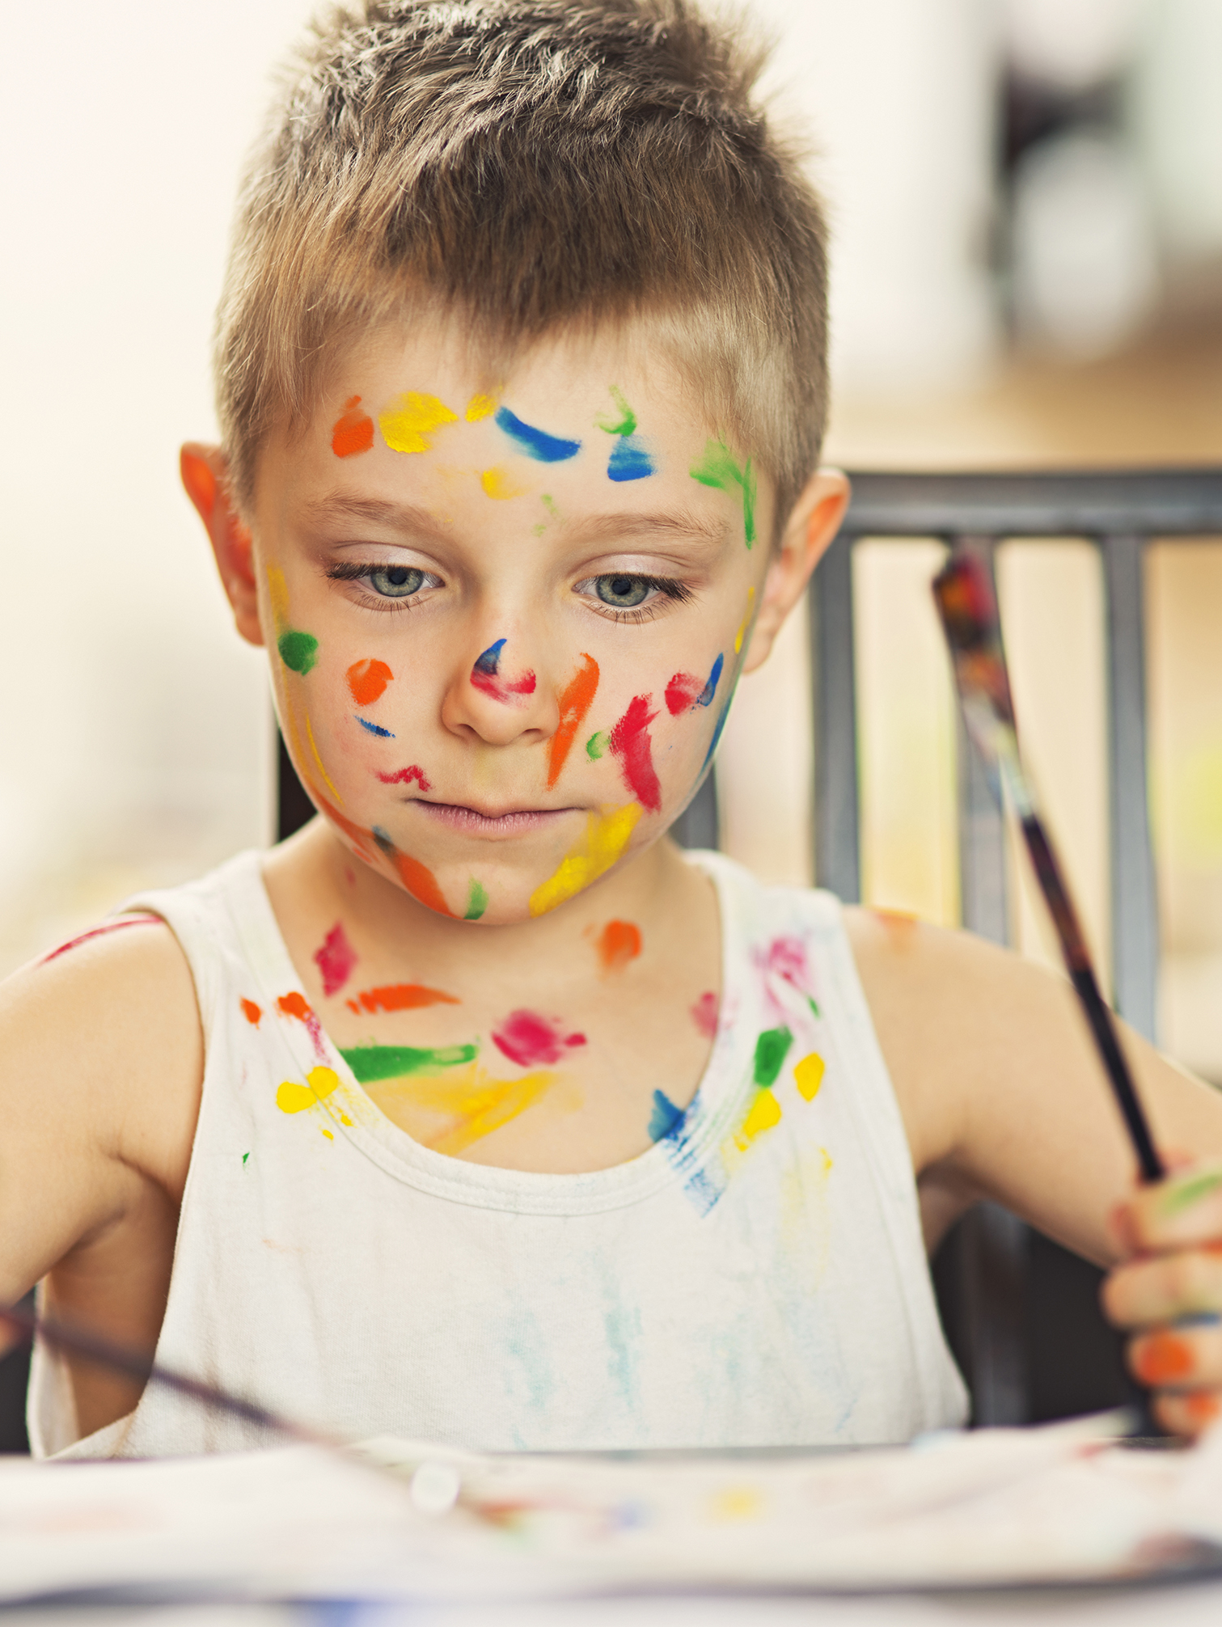

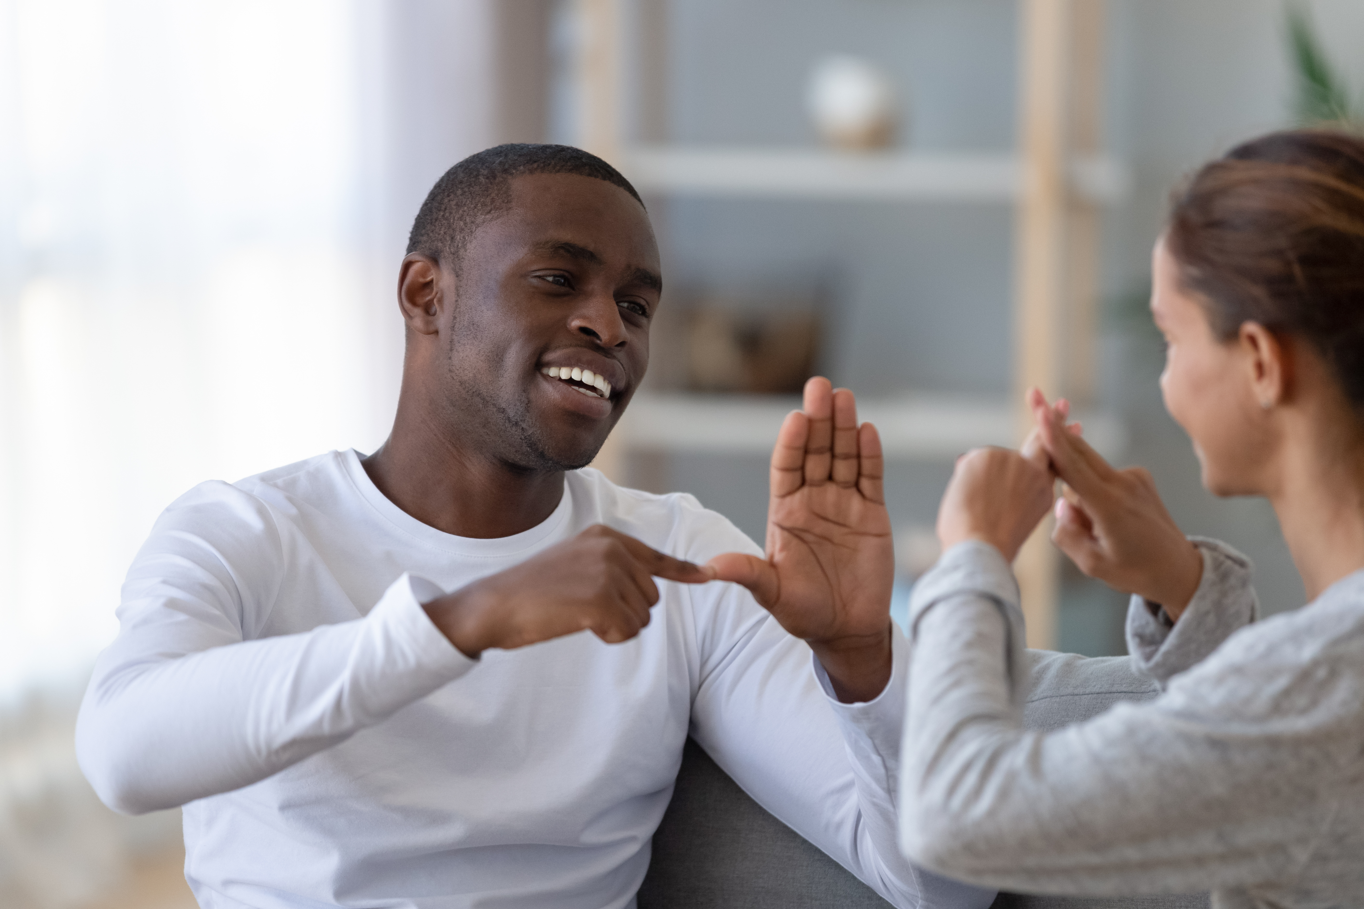
Handicap
Phénomène complexe – interaction entre le corps/l’esprit d’une personne et la société
Présent dès la naissance ou à tout moment de la vie
Permanent, temporaire ou épisodique
De nombreuses communautés concernées

Slide 7
Modèle social du handicap
Une façon de comprendre le handicap en mettant l’accent sur les obstacles créés par la société
Développée par des personnes en situation de handicap
Vise à éliminer les obstacles pour permettre une participation égale à la société
Diffère du modèle médical du handicap, qui considère le handicap comme une déficience propre à la personne

Slide 8
Définir la neurodivergence
Neurodiversité naturelle, comme d'autres formes de diversité (race, identité de genre, etc.)
Neurotypique – la “norme” sociétale
Neurodivergent – développement ou fonctionnement neurologique “atypique”
Neurodivers – groupes de personnes à la fois neurotypiques et neurodivergentes

Slide 9
Diagnostics courants
Autisme Syndrome d'alcoolisation fœtale (TSAF) TDAH/TADD Handicap intellectuel Syndrome de Down Démence Alzheimer "Retard de développement" ou "Retard global de développement" | Sensibilités sensorielles Handicaps physiques Maladies mentales (y compris la dépression, l'anxiété, le trouble bipolaire, la schizophrénie) TOC Syndrome de Tourette Traumatisme crânien Neurodivergence (générale) … et bien d'autres !

Slide 10
Langage axé sur la personne vs langage axé sur l'identité
Langage axé sur la personne (LAP) | Langage axé sur l'identité (LAI)
La personne avant le handicap | Le handicap / la neurodivergence comme partie intégrante de l'identité
“Personne avec autisme” Préféré par plusieurs organisations de défense des droits des personnes handicapées Plus courant pour les déficiences intellectuelles, les troubles mentaux et les conditions médicales | “Personne autiste” Apparu grâce à l’auto-représentation, notamment des communautés autistes et sourdes Soutien à l’idée que l’identité est indissociable de l’expérience vécue

Slide 11
LAP | LAI
Respectez les préférences individuelles
Les normes communautaires comptent
Évitez les termes dépassés et offensants considérés comme stigmatisants
Suivez l'exemple de la personne (ne supposez pas ou n'attribuez pas de terminologie à quelqu'un).

Slide 12

Autisme
1 sur 100 enfants (1/36 aux É-U)
Grande variation
1 sur 3 non verbaux
Ont souvent des comportements ou des intérêts répétitifs
S'épanouissent avec la routine et la structure

Slide 13

TSAF
TDAH
- Problèmes importants de santé mentale
- Défis émotionnels, de traitement sensoriel, de mémoire et cognitifs
- Difficultés de concentration
- Réactions impulsives et impatience
- Hyperactivité
- Différences sensorielles

Slide 14
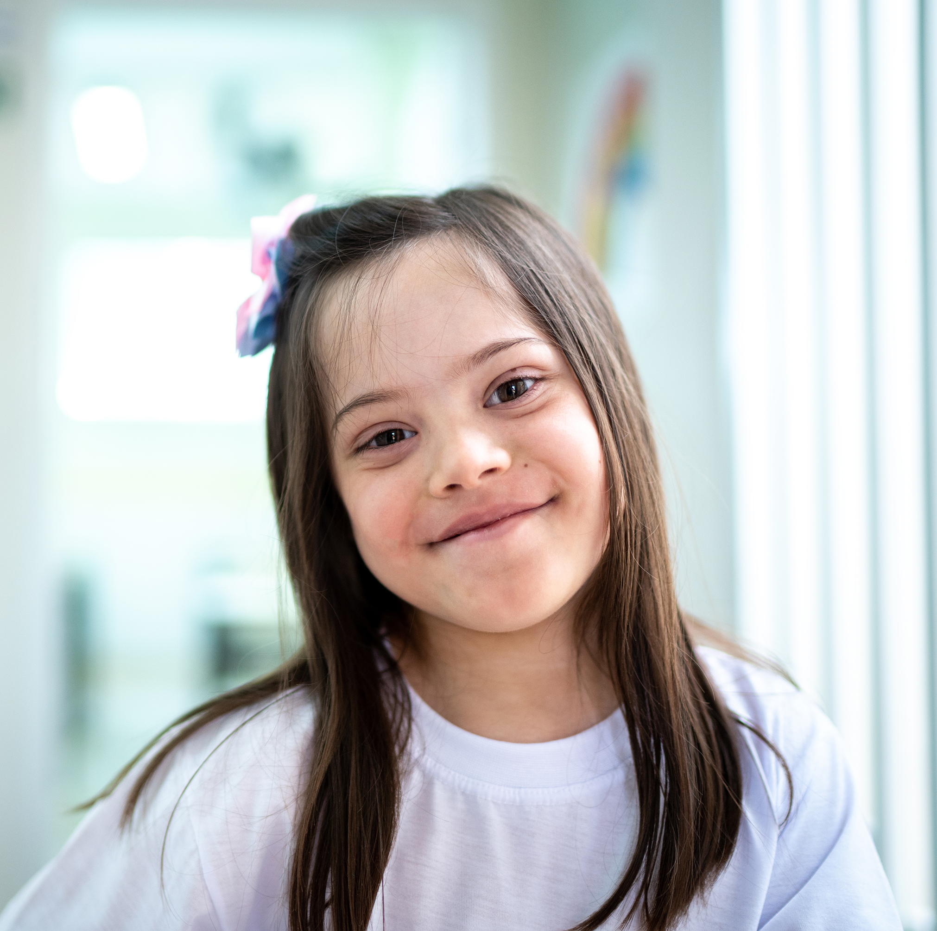
Syndrome de Down
  Chromosome supplémentaire
  Peut avoir un tonus musculaire faible
  Impairments cognitifs modérés à légers (langage, mémoire, d'apprentissage et de comprehension)
  Sujet aux problèmes de santé mentale tels que la dépression

Slide 15
Handicaps intellectuels
  Défini par un QI inférieur à 70
  Peut affecter la capacité d'apprendre et la capacité à retenir l'information
  Peut affecter les compétences en communication
  Affecte fréquemment également les compétences sociales

Slide 16
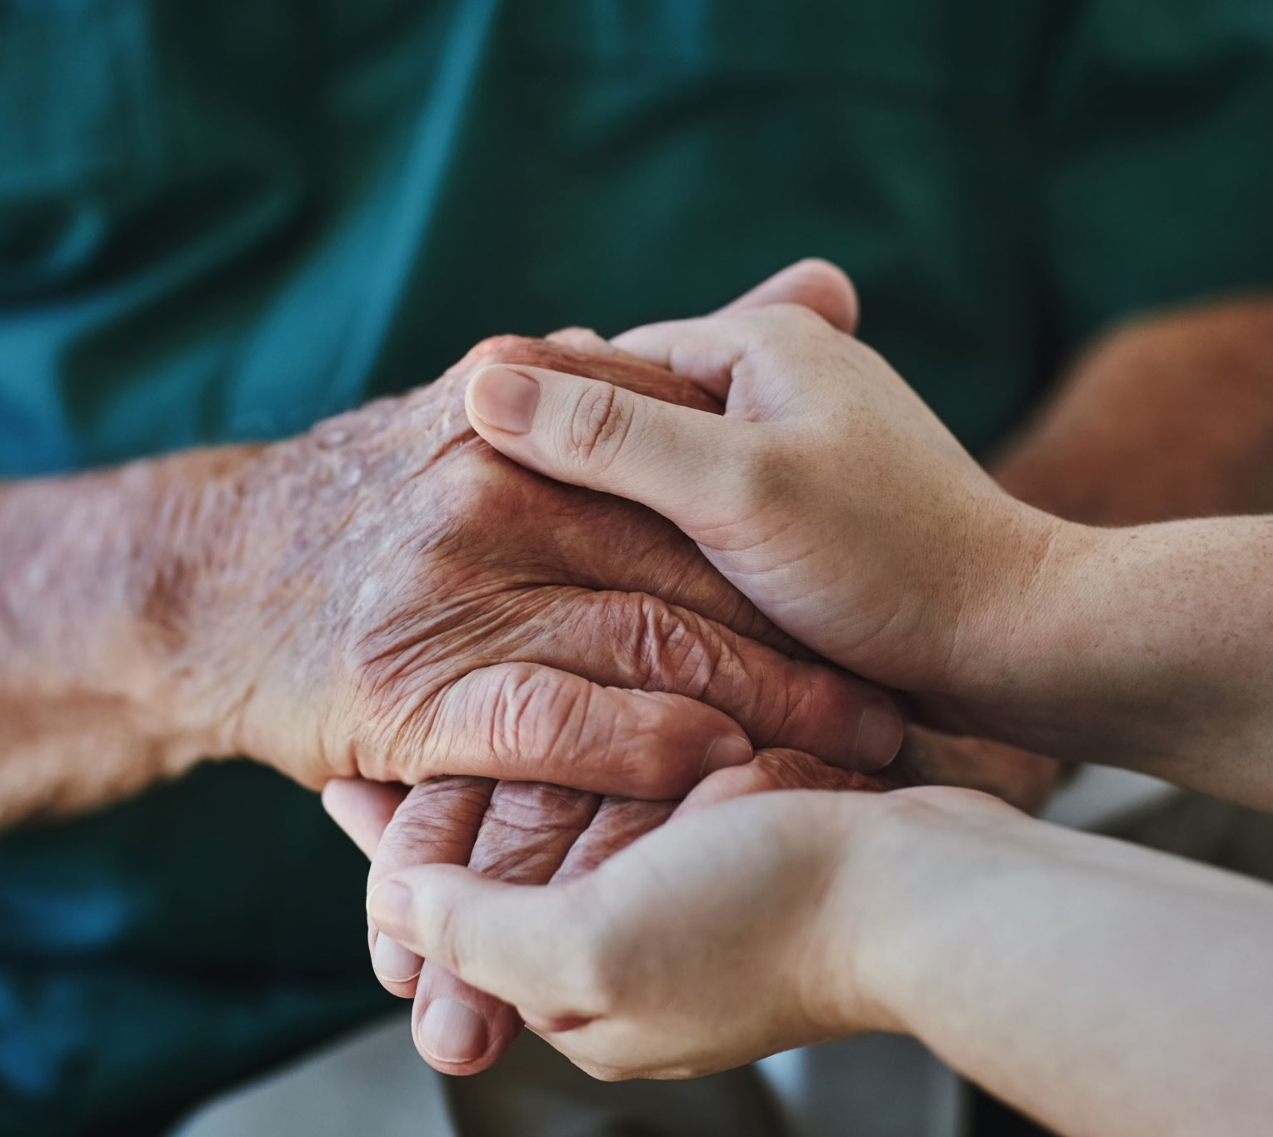
Démence et Alzheimer
  La confusion
  Défis de compréhension et de langage
  Paranoïa

Slide 17
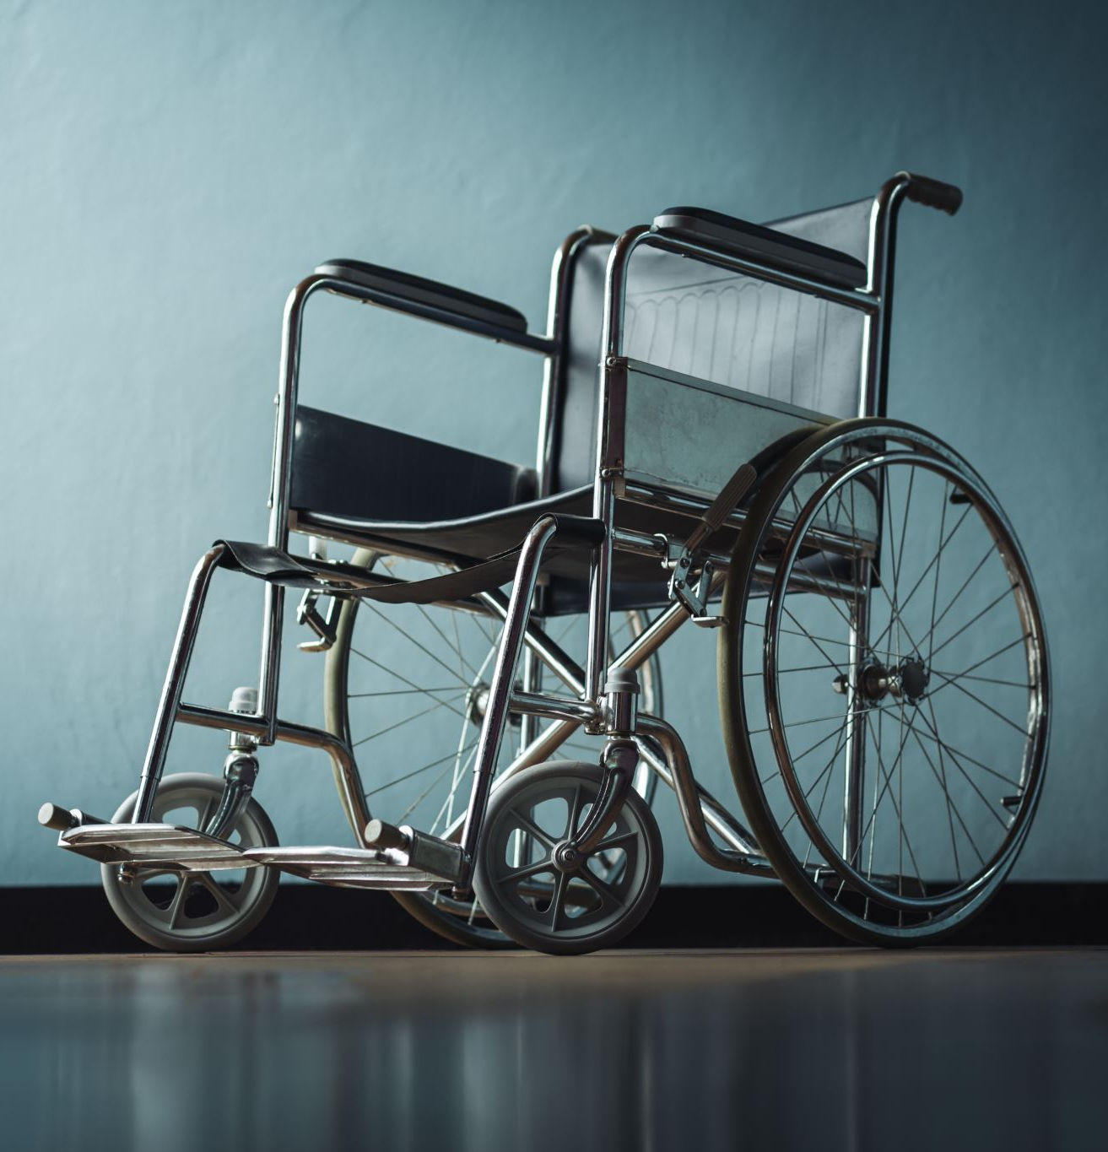
Handicaps physiques
Peut varier de limitations du haut du corps à la nécessité d'appareils d'assistance tels que des cannes, des déambulateurs, ou des fauteuils roulants, jusqu'à la paralysie complète
Souvent plus abordé car ils sont fréquemment (mais pas toujours !) "visibles" par rapport à certains autres troubles

Slide 18

Aveugle/vision réduite
Perte de vision partielle ou totale
Peut utiliser des lecteurs d'écran, le braille, des outils de magnification
Soutien en fournissant des descriptions verbales, en assurant l'accessibilité numérique et en offrant des matériaux tactiles

Slide 19

Surdité/Malentendant
Individus avec une perte auditive partielle ou totale
Peuvent utiliser la langue des signes, la lecture labiale ou des technologies d'assistance comme des appareils auditifs
Soutien en fournissant des sous-titres et transcriptions, des interprètes en langue des signes et des supports visuels

Slide 20
Handicaps sensoriels ou sensitivités
Sensibilité sensorielle – variation naturelle dans le traitement des informations sensorielles
Décrit les individus qui perçoivent les stimuli sensoriels différemment
Environ 75 % des personnes autistes présentent des sensibilités sensorielles

Slide 21
Syndrome de Tourette
Des mouvements ou des sons répétitifs involontaires (tics)
Par exemple, vous pourriez cligner des yeux de manière répétée, hausser les épaules ou lâcher des bruits inhabituels ou des mots offensants

Slide 22
Anxiété
Condition de santé mentale courante
Inquiétude et peur excessives
Pas nécessairement considérée comme une neurodivergence, mais souvent comorbide avec de nombreuses autres conditions

Slide 23
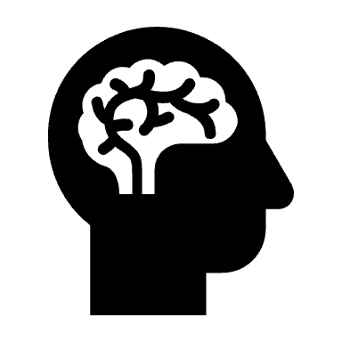
TOC
Trouble Obsessionnel-Compulsif
Pensées ou peurs indésirables (obsessions)
Comportements répétitifs (compulsions)
Peut affecter les activités quotidiennes et causer une détresse importante

Slide 24
Retard global du développement (RGD)
Diagnostic de retards dans au moins deux domaines du développement :
- Compétences motrices
- Compétences en expression orale et en langage
- Compétences cognitives
- Compétences sociales et émotionnelles

Slide 25
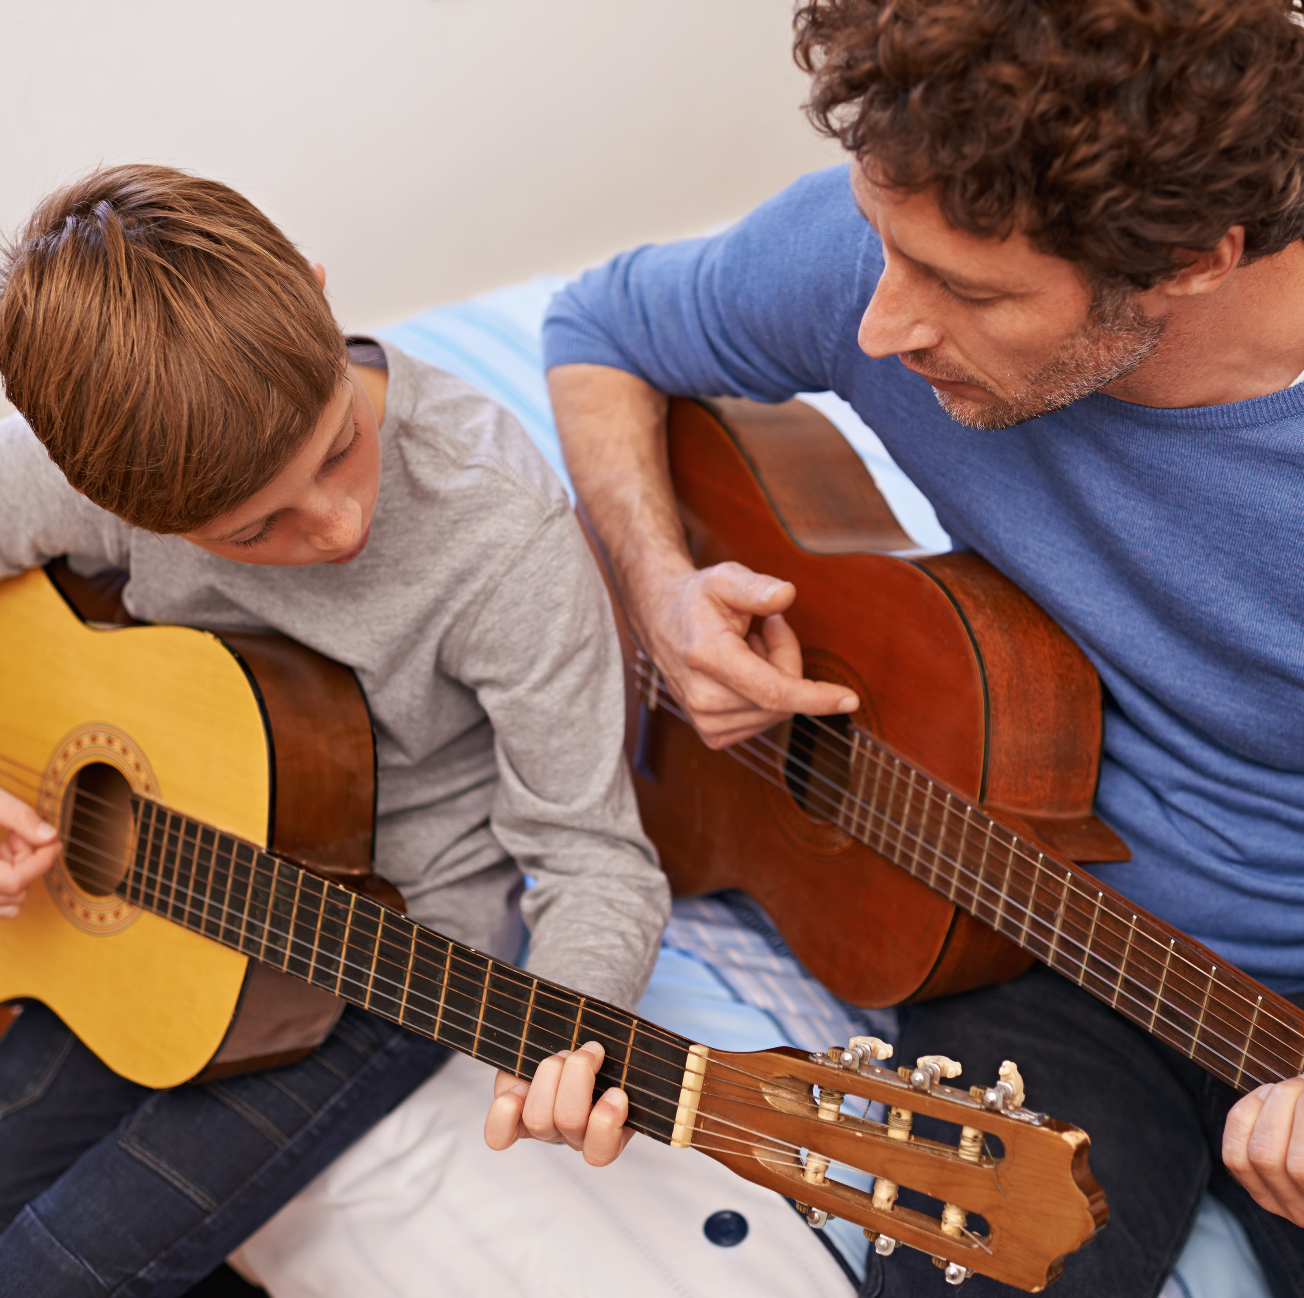
Initiative dans les arts du spectacle
Musicothérapie « intervention »
Musicothérapie communautaire « musiquer »
Pratique de performance inclusive – expérience socioculturelle
Aborder les droits humains – souvent ce sont les attitudes sociales, et non les handicaps, qui empêchent la participation

Slide 26
Conclusion
De nombreuses définitions en évolution du handicap
Neurodiversité - diversité naturelle de la neurologie au sein d'un groupe comprenant des individus neurotypiques (norme sociétale) et neurodivergents (atypiques)
Les diagnostics courants incluent l'autisme, le TDAH, le syndrome de Down, la démence, les handicaps physiques, et plus encore
La musicothérapie diffère des performances adaptatives

Slide 27
Modules 1-3
Le programme complet de l’OER fournit une base pour de meilleures considérations d'inclusivité et d'accessibilité par les artistes, les programmateurs, les éducateurs, les décideurs, les étudiants, etc.
  Le module 1 aborde l'inclusivité et l'accessibilité dans les arts.
  Le module 2 introduit les performances adaptatives.
  Le module 3 approfondit les performances adaptatives, y compris des exemples pratiques et des activités.

Slide 28
Questions de réflexion
Étiez-vous familier avec la terminologie neurodiverse avant cette unité ?
Avez-vous des amis ou des membres de votre famille qui font partie de la communauté handicapée et/ou neurodiverse et qui pourraient apprécier la musique, le théâtre ou la danse, mais ont des difficultés à assister à des événements culturels ?
Comment la musicothérapie/la danse-thérapie pourrait-elle contribuer à la performance et vice versa ?

Slide 29

Lectures complémentaires
Consultez les ressources de la ressource éducative ouverte (OER) pour améliorer l'inclusivité et l'accessibilité dans les arts du spectacle : Ressources, pratiques et matériaux d'apprentissage sur les performances adaptatives (Dr. Erin Parkes et Jenna Richards) pour plus d'informations sur le modèle social du handicap, l'inclusivité et l'accessibilité dans les arts, ainsi que des exemples de performances adaptatives via les sites web des organisations.

Slide 30


